Slide 1
3. Ders
Amino asitlerin Metabolizması
Dr. Cevat Nisbet
Biyokimya Anabilim Dalı

Slide 2
Bu derste öğreneceklerimiz
Amino asitlerin Dekarboksilasyonu
Amino asitlerden protein olmayan azotlu maddelerin sentezi
Önemli bazı biyojen aminlerin Yapısı ve işlevi.
Mutluluk ve depresyon ile nörotransmiter ilişkisi
Parkinson ve Albinizim hastalığı
Safra tuzlarının kimyasal yapısı

Slide 3
2. Amino asitlerin karboksil grubunun uzaklaştırılması(Dekarboksilasyonu)
Amino asitlerin katabolizması (Yıkımı)
1. Aminoasitlerin amino gruplarının
uzaklaştırılması (Deaminasyon)

Slide 4
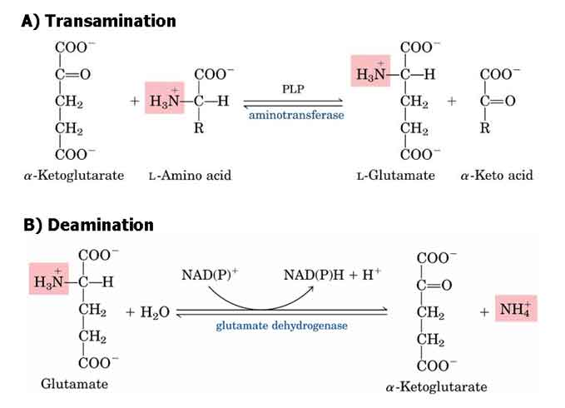
Amino asitlerden azotun uzaklaştırılması
Transaminasyon
Deaminasyon
Aminoasidlerin amino gruplarını yok edilmesinde vücutta temel kullanılan sistem transaminasyondur.

Slide 5
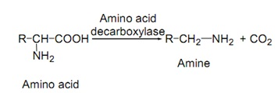
2.Amino asitlerin dekarboksilasyonu
Amino asitlerde karboksil (COO⁻) grubunun CO₂ şeklide ayrılması ve geriye primer aminlerin (biyojen amin) kalması reaksiyonudur.
Primer aminler veya bunların türevi olan aminler fizyolojik olarak pek çok göreve sahiptirler.
Amino asitlerin yıkımı sırasında tek karbonları transferi için; Biotin, tetrahidrofolat gibi koenzimler gereklidir.

Slide 6
Biyojenik aminler
Biyojen aminler, aminoasitlerin dekarboksilasyonu ya da aldehit ve ketonların aminasyon ve transaminasyonu ile oluşan temel azotlu bileşenlerdir.
Bunlar alifatik, aromatik veya heterosiklik yapıda,molekül ağırlığı düşük ,organik bazlı bileşikler dir.
Biyojen aminler, bitki, hayvan ve belirli bazı mikroorganizmaların yapısında bulunan aminoasitlerin dekarboksilaz enzimleriyle dekarboksilasyonu sonucu oluşmaktadır.
Metabolizma süreci dışında farklı bakteri suşlarının da biyojen amin ya da amin dekarboksilasyon enzimi ürettiği ortaya konmuştur (Fayda ve zarar……)

Slide 7
Biolojik amin ve fonksiyonları
Aminoasit | Amin | Biolojik önem
Tirozin | Tiramin | ↑ Kan basıncı, vazokonstruksiyonuterus kontraksiyonu ↑
Triptofan | 5-OH Triptamin (seratonin) 5-metoksitriptamin (melatonin) | ↑ Kan basıncı, vazokonstruksiyon
Histidin | Histamin | Vazodilatasyon Kan basıncı ↓ HCl, pepsin ↑
Serin | Etanolamin | Fosfolipid sentezi
Treonin | Propanolamin | Vit B₁₂’nin yapısal bileşeni
Sistein | β-merkaptoetanolamin | KoA’nın yapısal bileşeni

Slide 8
Aspartat | β-alanin | Pantotenik asit, karnozin ve anserinin bileşeni
Glutamat | GABA | Beyinde presinaptik inhibisyon
DOPA | Dopamin | E ve NE’nin öncülü
Sistein | Taurin | Safra konjugasyonu Exitasyon
Lizin | Kadaverin
Ornitin | Putresin | Katyonik molekül, DNA’ya bağlanır
Arjinin | Agmantin | Antihipertansif

Slide 9
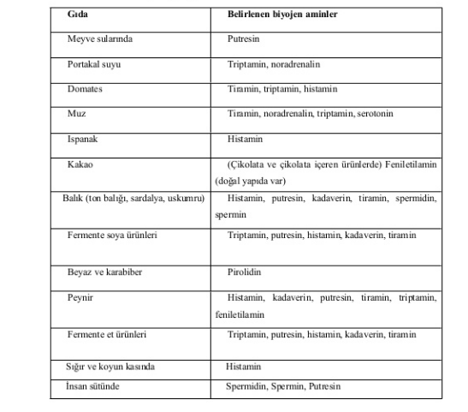
Gıdalarda Bulunan Biyojen Aminler

Slide 10
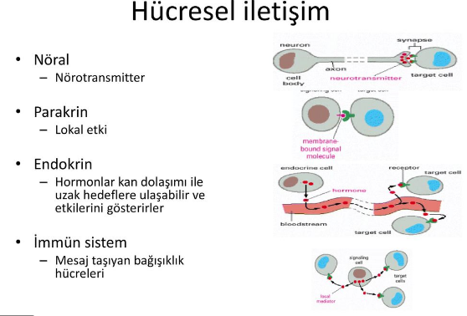
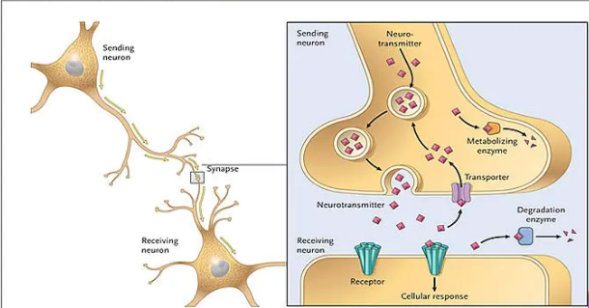
Nörotransmitter
Nörotransmitterler, presinaptik membrandan sinaps aralığına salıverilen, postsinaptik membranda bir reseptöre bağlanarak burada aksiyon potansiyeli oluşturan ve böylece uyarıyı ileten kimyasal maddelerdir.

Slide 11
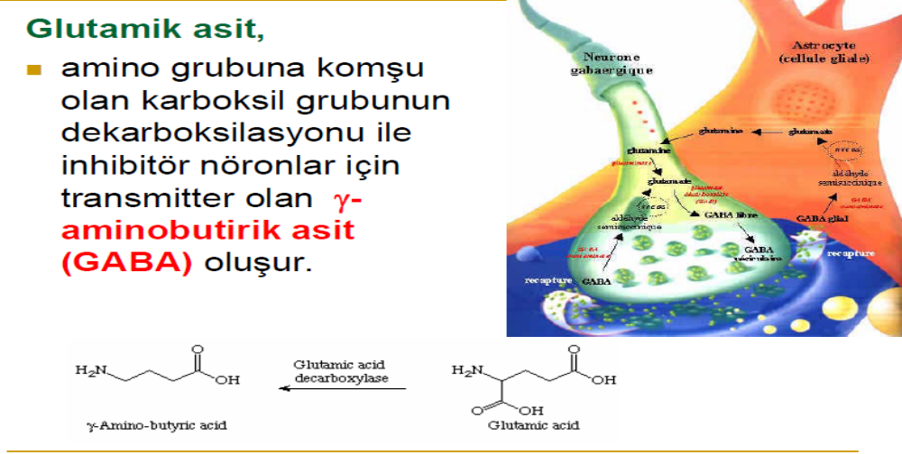
GABA: beyinde bulunan önemli bir nörotransmitter.
Cevapları,bağırsak, mide, uetrus,safrakesesi... eksikliğinde epileptik hastalıklar oluşur.
GABA analogları epilepsi ve hipertansiyon tedavisinde kullanılır.

Slide 12
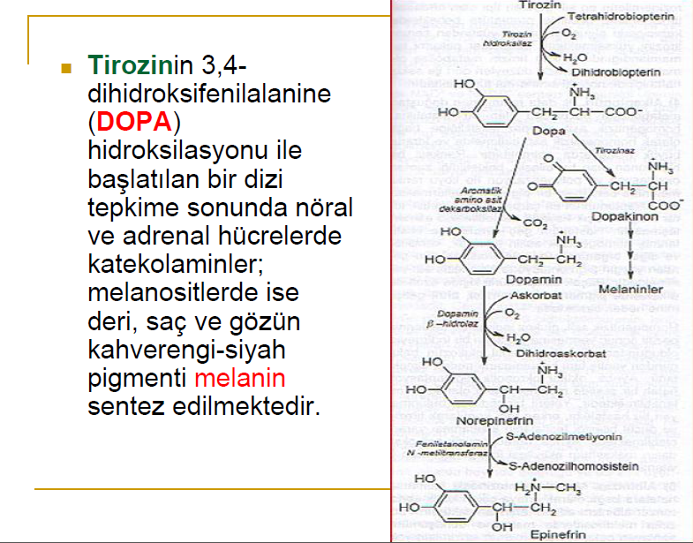

Slide 13
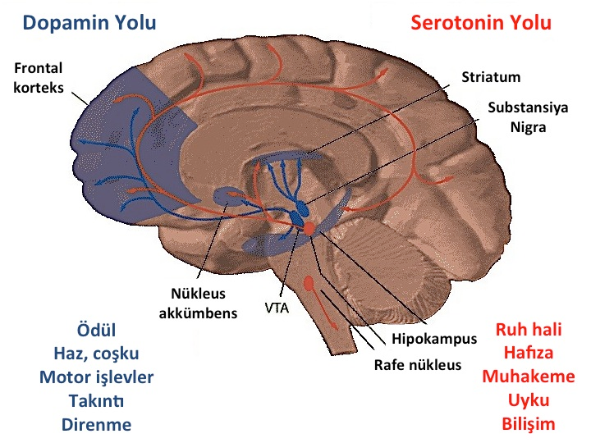
Nörotransmite ve nörohormon görevi yapar. prolaktin salgılanmasını baskılamaktır.

Slide 14
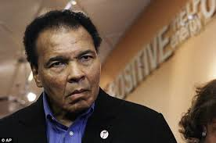
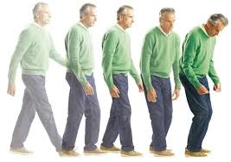
Parkinson Hastalığı

Slide 15
Melanin
Albinizim: Melanin sentezindeki kalıtsal hatalara bağlı olarak ortaya çıkan bir sendrom.
Tirozinaz enziminin yokluğu veya yetersizliğine bağlı olarak deri, saç ve gözlerde pigmentasyon azalmaktadır.
Deride pigment azlığı , albinoların güneşe duyarlılığını artırmakta ve sıklıkla deri kanserlerine yol açmaktadır. İris pigmantasyonunun azalması, fotofobiye neden olmaktadır.

Slide 16
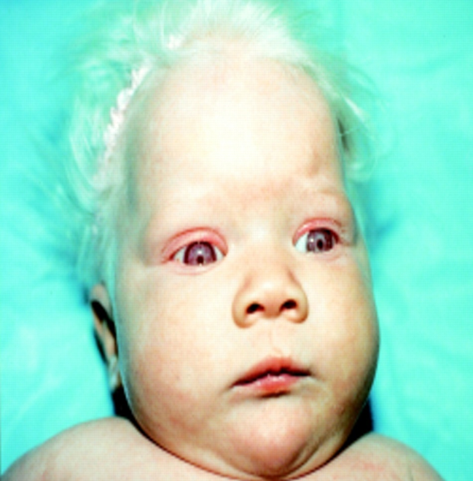
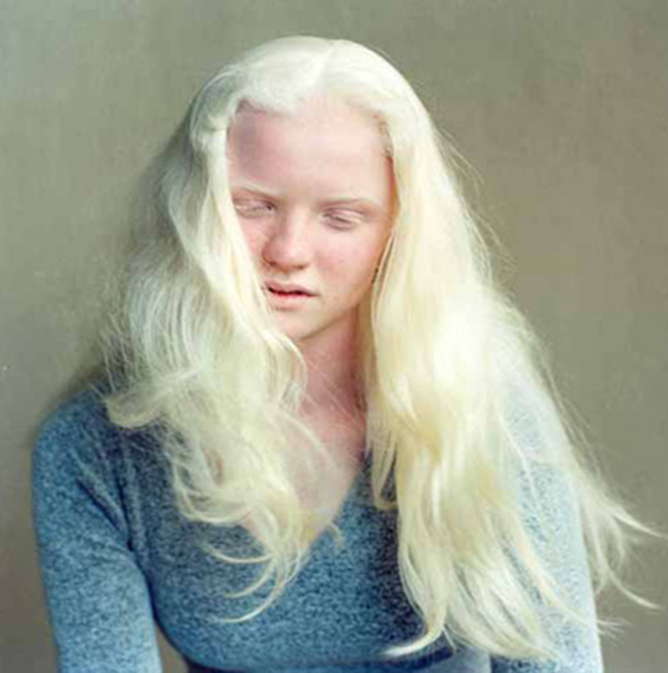
Hastalığın Adı ve Nedeni

Slide 17
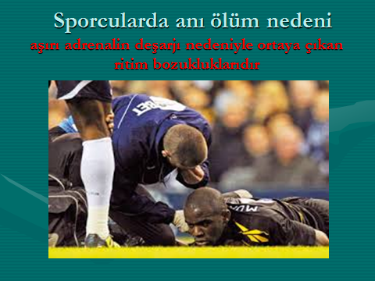

Slide 18
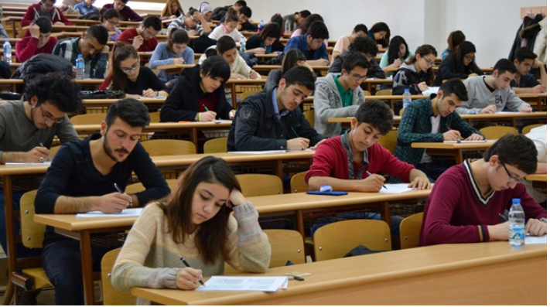
Sınav Stresinde mideye kramp girmesi?

Slide 19
Adrenalin
organizmayı acil harekete hazırlamaktır. Heyecan ve korku durumunda adrenalin salgılanması artar.
İskelet kaslarına ait damarlarda genişleme,
Düz kas ve sindirim sistemine ait damarlarda daralma meydana getirir (sınav stresinde mideye kramp girmesi)
Koroner arterler genişler ve Kalp atış hızı artar,
Glukoneogenezi hızlandırır,
ve karaciğerdeki glikojenin glikoza dönüşümünü artırarak Kan şekeri yükselir.
Acı hissini azaltır.
Göz bebeklerinin büyümesiyle göze alınan ışık artar

Slide 20

Depresyon

Slide 21

Şizofreni

Slide 22
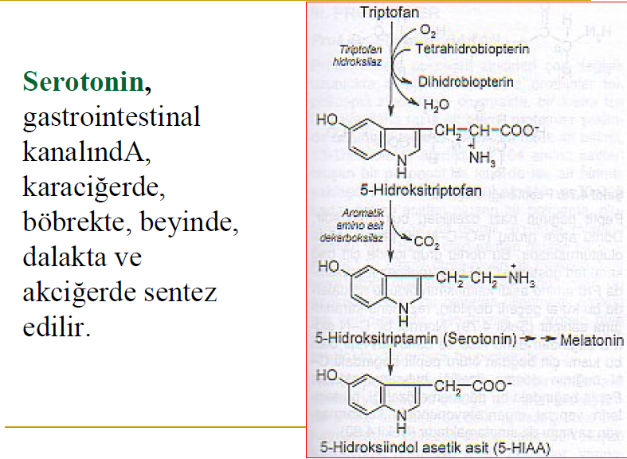

Slide 23
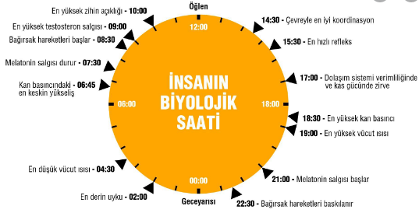
Melatonin
Melatonin, 23:00 ile 05:00 saat asalgılanır.
Temel görevi; vücudun Biyoritmini sağlar.
Güçlü antioksidandır. Uydu düzeni, antidepresan etkili dir.
kansere karşı koruyucu etkisi vardır. Bu nedenle kansere yakalananların kesinlikle karanlık ortamlarda yatırılmaları gerekir.

Slide 24
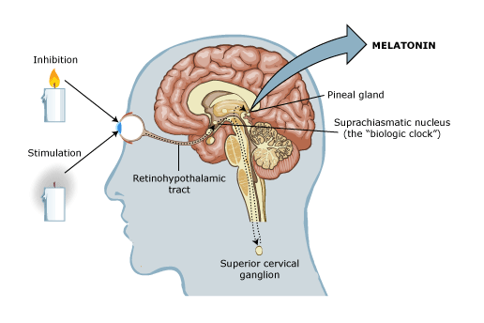
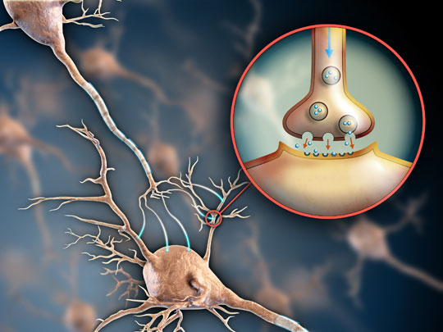
Nörotransmiter
Serotonin
Melatonin
Serotonin kan damarlarını daralır; düzeyi düştükçe genişler.
Migren atağından önce vücuttaki serotonin düzeyi yüksek olmakta

Slide 25

Duygularımızın Nörotransmiter Salgısıyla İlişkilidir

Slide 26
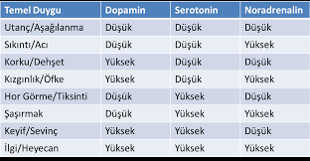

Slide 27
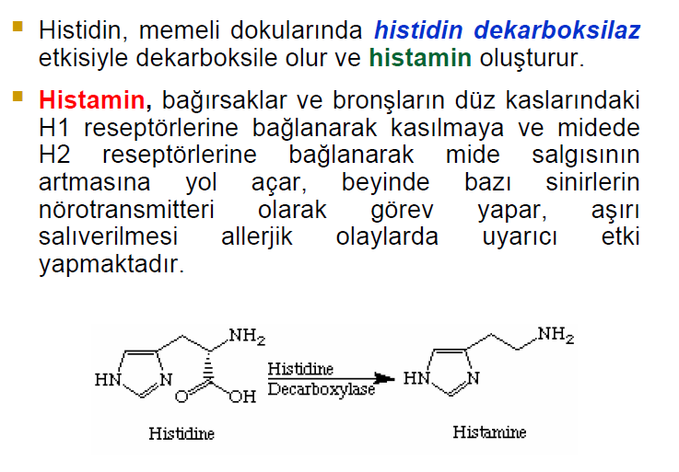
Histamin: histidinden sentezlenir. Alerjik aşırı duyarlılığın oluşması sonucu damarlarda genişleme, yangısal reaksiyonlar ve Biyojen amin dir

Slide 28
(Histamin zehirlenmesi)
Balık ürünlerinde bol miktarda histidin var dır.
10-15 cͦ aktif olan proteus morganı ve Klebsiella penumonia bakterileri histidin dekarboksilaz enzimi salgılayarak histidini histamine çevirir.
Hayvansal gıdalarda histidin düzeyi farklı dır.
Tonbalık, uskumru, sardanya, hamsı, ( bu balıklarda histidin fazla) Zehirlenme fazla
Mezgit ve kalkanda az ( zehirlenme az).
Histamin, mast hücrelerinde sentezlenir ve salgılanır.
H1 reseptörler vasıtasıyla vazodilatasyon ve bronkokonstriksiyon allerjik reaksiyonlarına neden olur.

Slide 29
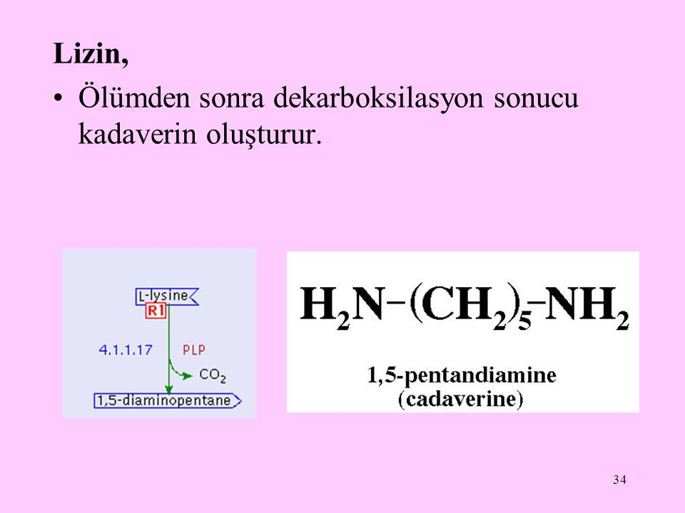
Kadaverin
Etlerin bozulması sırasında lisin aminoasidinin dekarboksilasyonu sonucu açığa çıkan ve NH2(CH2)5NH2 formülüyle bilinen kokulu, zehir etkili madde ( Ölü konusu)

Slide 30
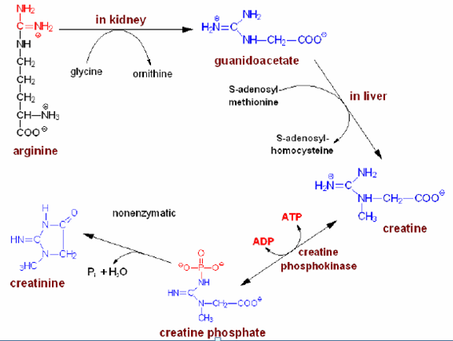
Amino asitlerin Özgür ürünlere
Çevrilmesi
Arginin; Kreatin ve Üre Sentezine Katılır.
Kreatin vücutta; L-Arjinin, Glisin ve L-Metiyonin aminoasitlerinden; böbrekte, karaciğerde ve pankreasta sentezlenir.
Kreatin, omurgalılarda doğal olarak oluşan ve kas hücrelerine enerji desteği sağlayan organik bir asittir.

Slide 31
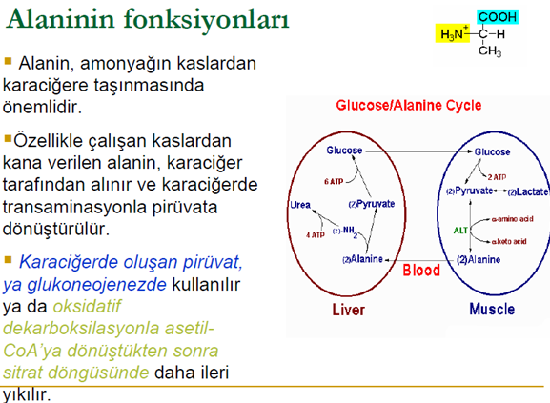

Slide 32
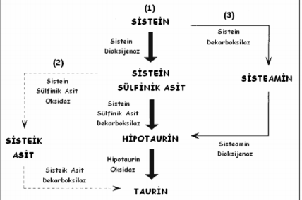
Sistein
kolesterolün %85'den fazlası karaciğer tarafından safra asitlerine dön..
safra asitlerinin %80'i glisine, %20'si taurine bağlanarak safra tuzları..
En çok bulunan safra asitleri, kolik asit, deoksikolik asit, kenodeoksi kolik asittir.
Taurin; Antioksidan, ozmoregülatör, nörotransmitter, büyüme düzenleyici, hücre zarı koruyucusu, safra tuzu bileşeni, kalsiyum dengesinin sağlanmasında, yardımcı olan bir amino asit dir.

Slide 33
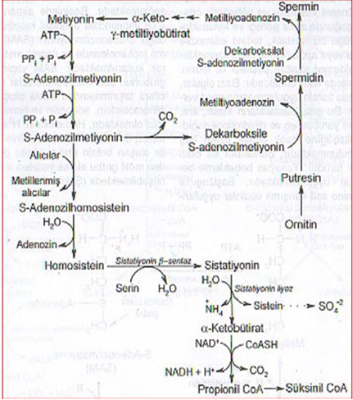
Metiyonin;
Sistein oluşumunda sülfidril grubu sağlayıcıdır.
α-Ketoglutarat da süksinil-KoA dönüşür.

Slide 34
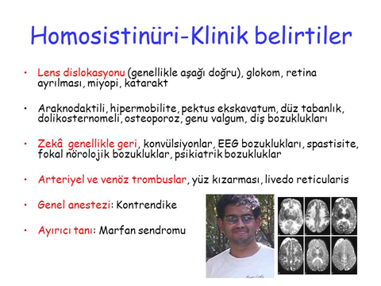
Metiyonin Fonksiyon Bozukluğu

Slide 35
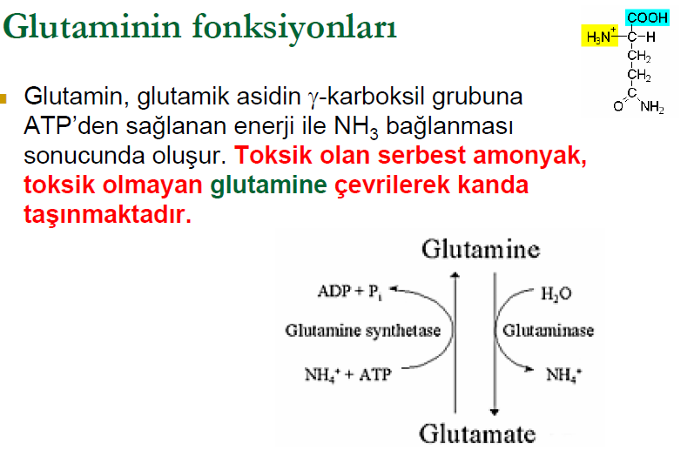

Slide 36
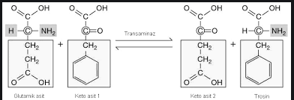
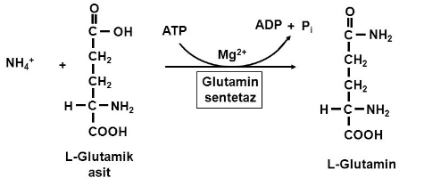
Glutamik Asidin Fonksiyoları
Doku proteinlerin yapısına katılır.
Bütün endojen amino asitlerin ön maddesi…
NH+3 uzaklaştırmasını sağlar

Slide 37
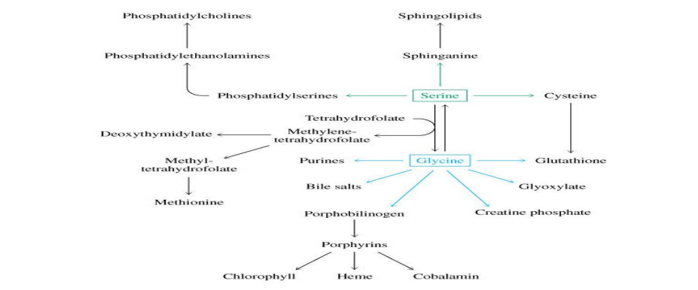
Serin ve Glisin
Serin;Tetrahidrofolik asit ile birlikte Glisin’e dönüşür.
Hem, B12, safra tuzu, Metiyonin oluşumuna katkı sağlar
Hiperglisinemi : Okzalat taşları, Hipertansiyon, Zeka geriliği ve nöbetler …

Slide 38
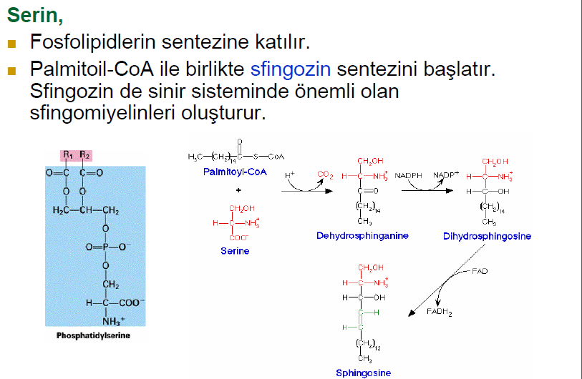
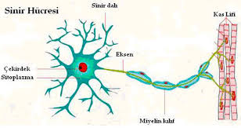

Slide 39
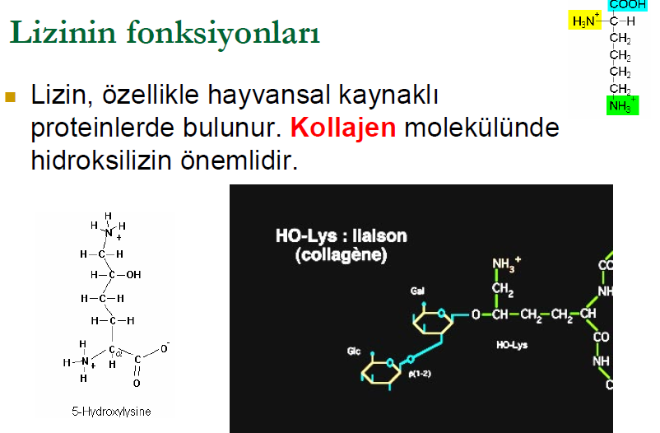
Kollajen; hareket sisteminin yapı taşlarını oluşturan tendonlarda, kıkırdakta, kemiklerin organik matriksinde ve gözün korneasında bulunan basit, fibriler skleroproteindir

Slide 40

Lizin fonksiyon bozukluğu
Kadaverin, lizinin lizin dekarboksilaz (LDC) ile tek adımlı tepkimesi sonucunda elde edilir

Slide 41
Bir sonraki Ders Başlıkları
Vücut Proteinleri
Protein Metabolizma Bozuklukları
Hem Sentezi
Hemoglobin ve Miyoglobin fonksiyonları
Bilirubin oluşum Mekanizması

Slide 42
Teşekkürler

